Slide 1
Agregar Trend Following a un portafolio

Slide 2
Conclusiones
Trend Following mejora el retorno y el riesgo de un portafolio ‘buy and hold’.
La selección de un manager depende del objetivo: a) tener Trend Following o b) cubrir riesgos de accidente.
Hay dos tipos de managers: ‘vieja escuela’ e ‘institucionales’.
De acuerdo al tipo de manager es el porcentaje del portafolio a invertir.

Slide 3
Fondos seleccionados
La característica principal para elegir un fondo es que tenga un track record largo haciendo lo mismo.
Fondos de la ‘vieja escuela’.
Mulvaney, Dunn, Chesapeake.
Fondos ‘institucionales’.
Lynx, Transtrend, Crabel.

Slide 4
Mejoras a un portafolio

Slide 5
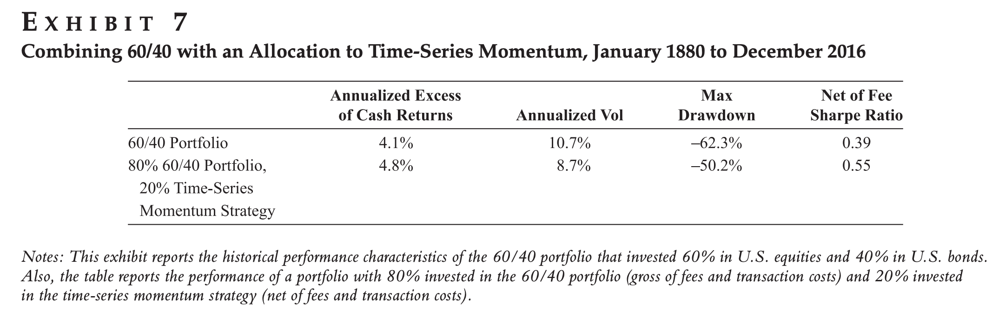
Backtest de AQR de 100 años

Slide 6
En esl backtest, agregar una estrategia de Trend Following (Time-Series Momentum) a un portafolio 60/40 mehora el retorno ajustado a riesgo de x0.39 a x0.55.
Esto es un backtest con un retorno de 7.3% anual y volatilidad de 9.7% desde 1880 a 2016 (es decir una estrategia de baja volatilidad). La alocación es 20% a trend following.

Slide 7
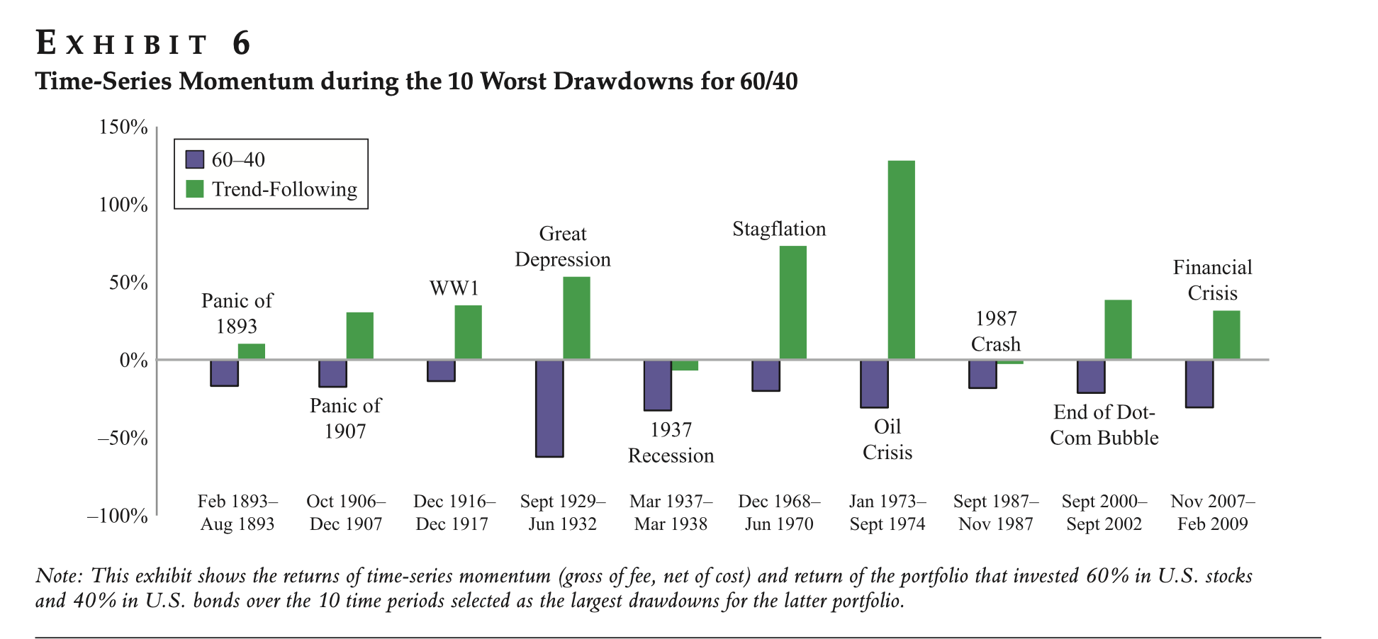
Trend Following ayuda en las crisis

Slide 8
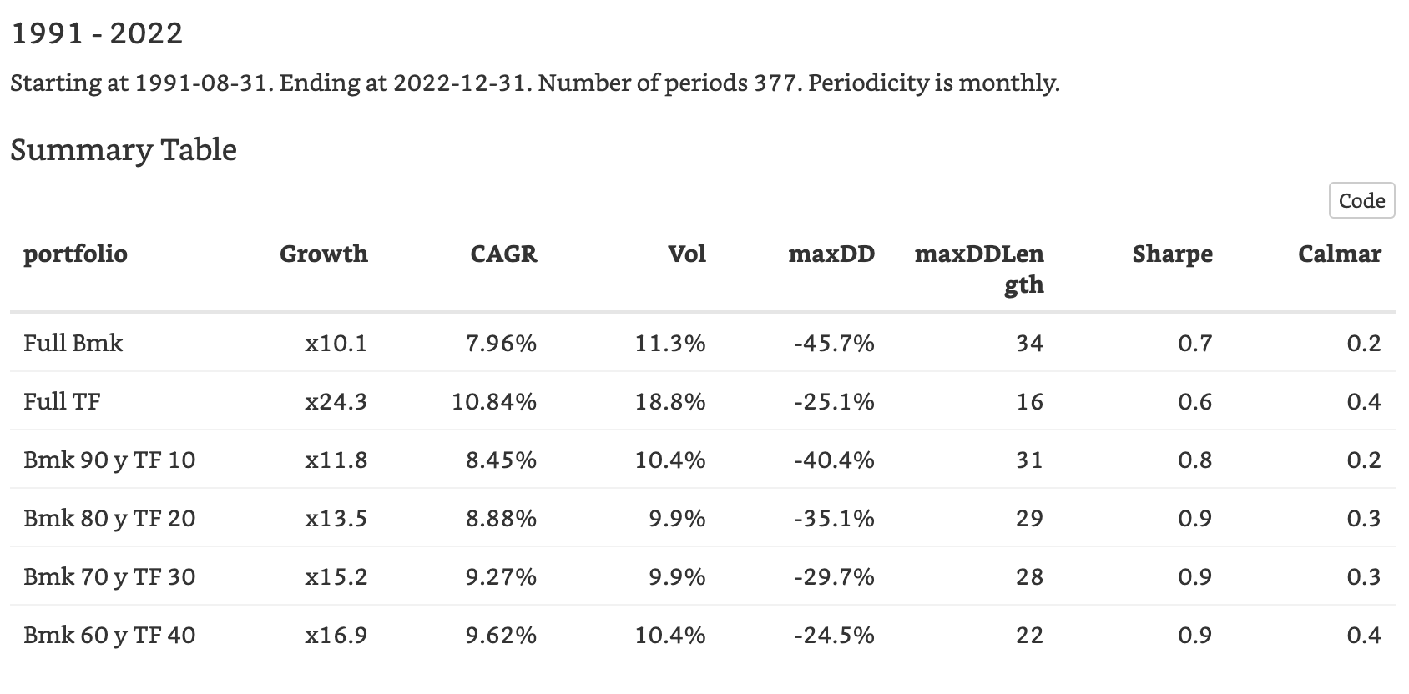
Efectos sobre un portafolio

Slide 9
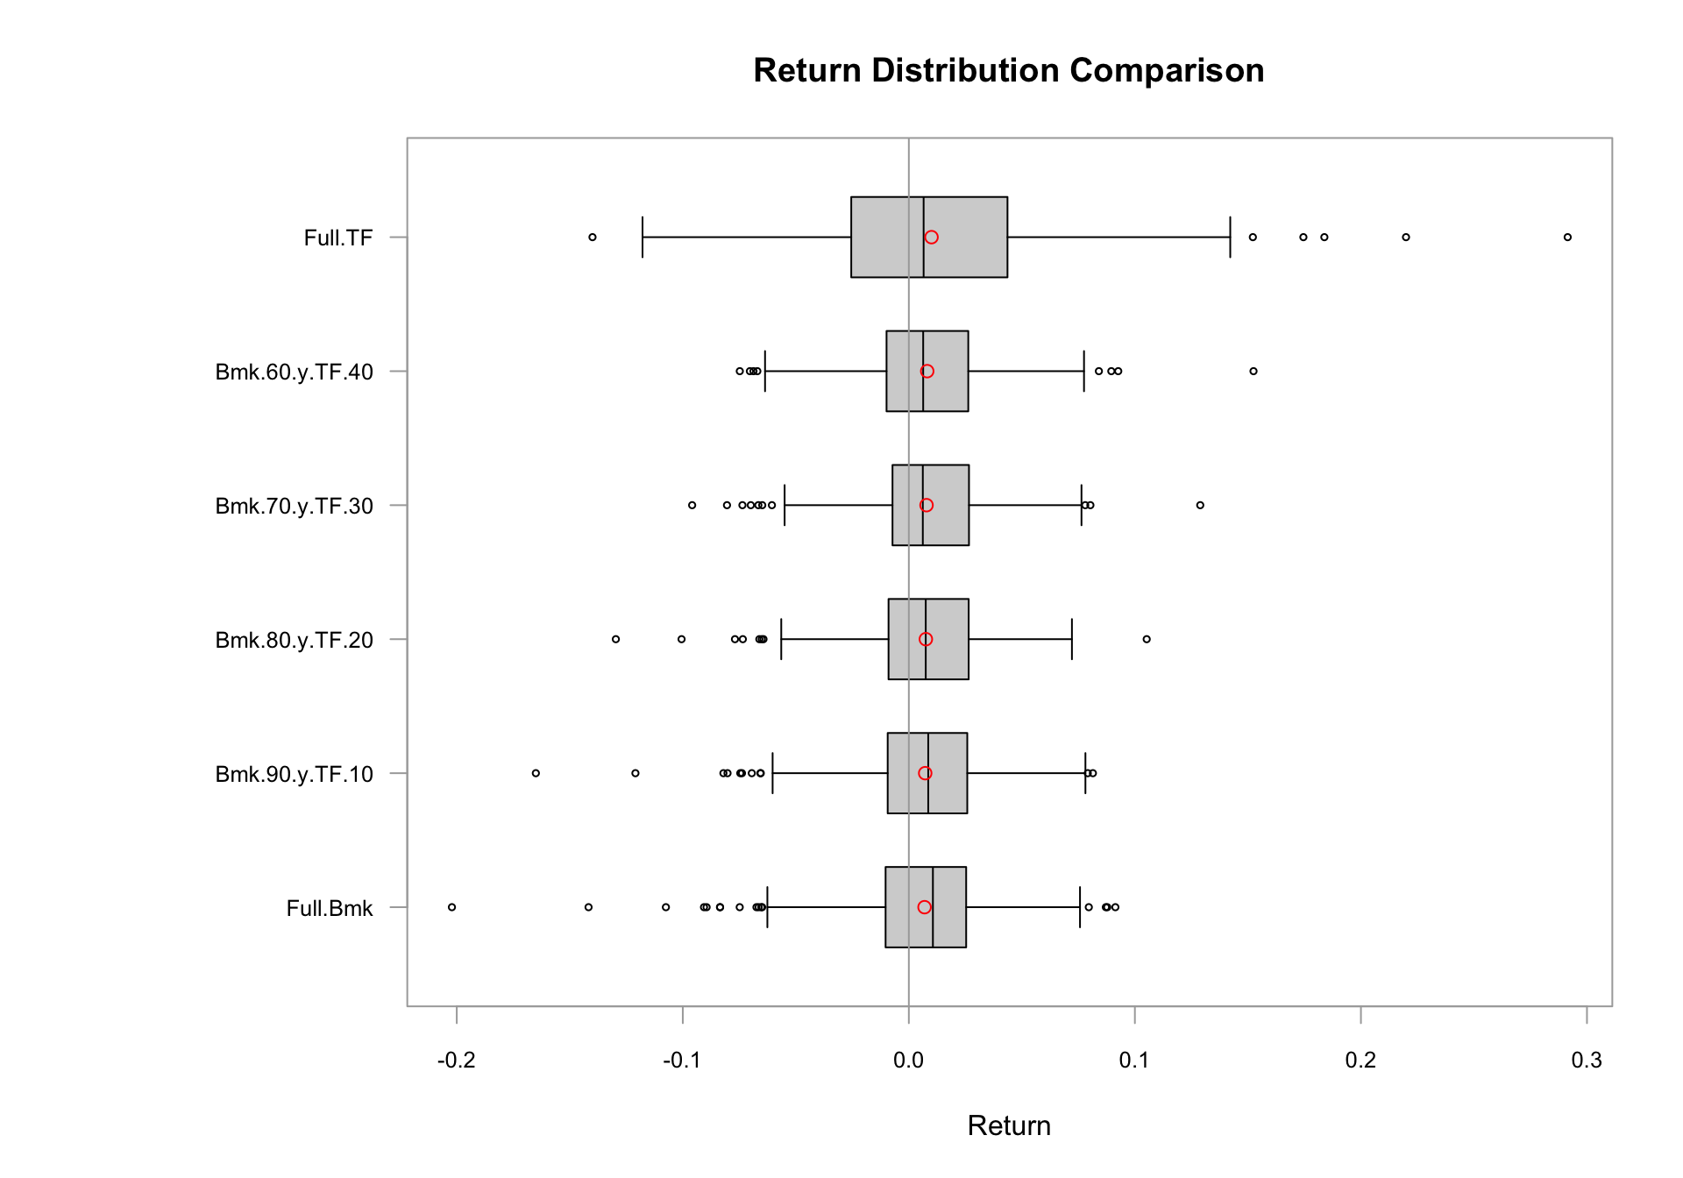
Efectos sobre un portafolio

Slide 10
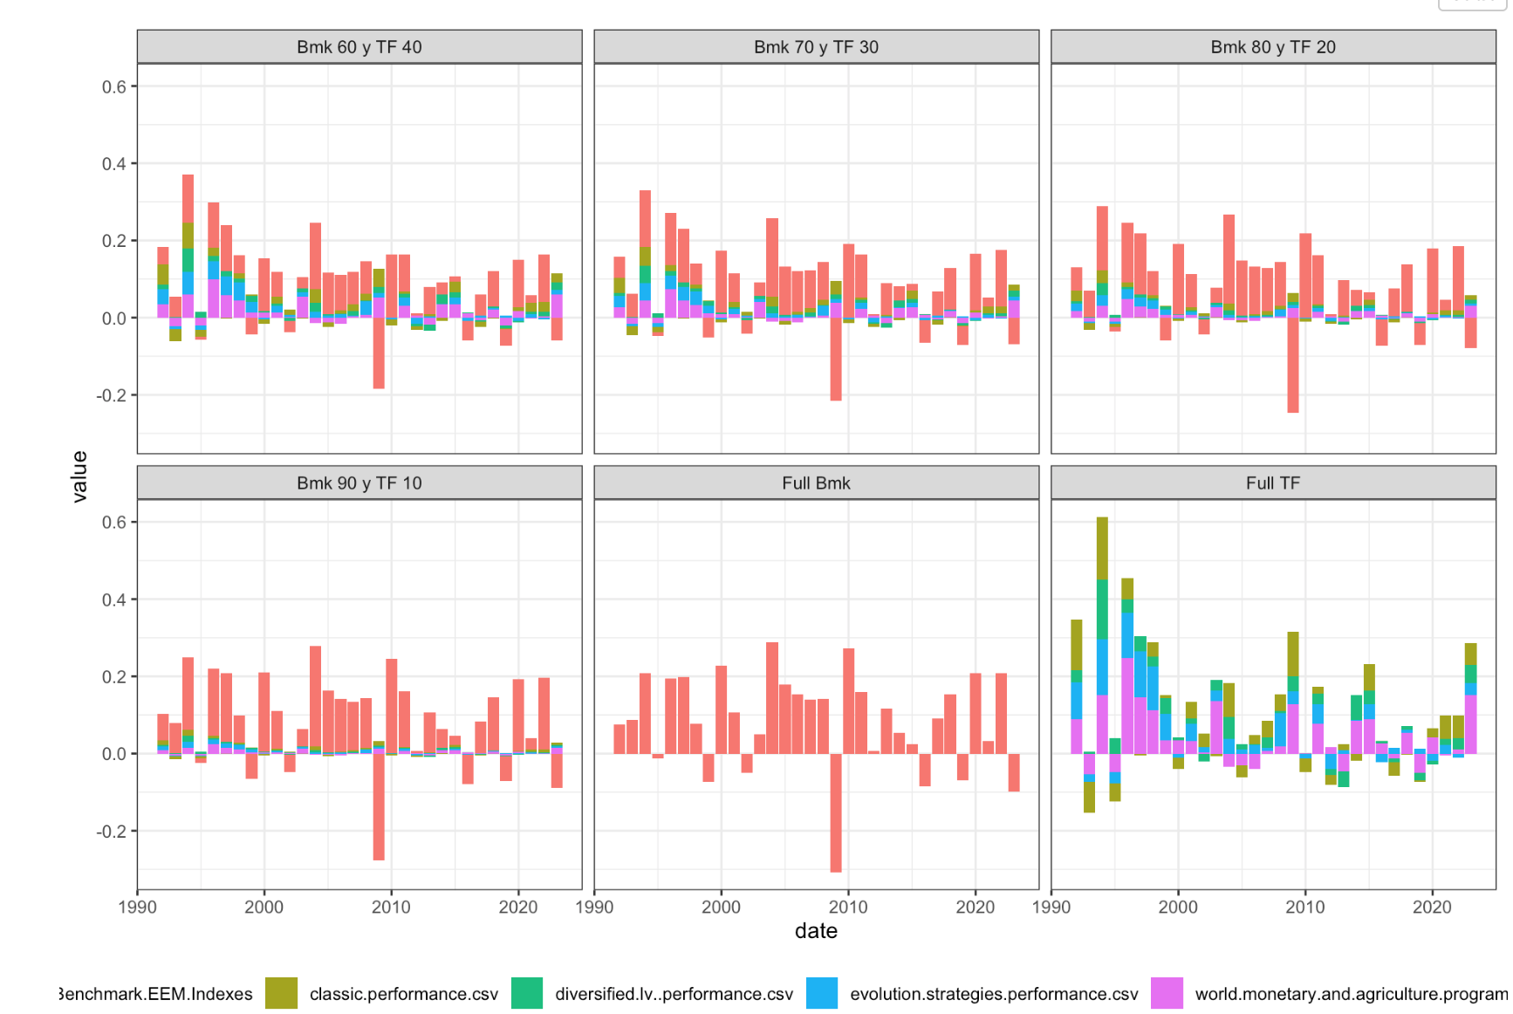
Contribución al portafolio

Slide 11
Características de un buen trend follower
Tiene un programa activo, con un mínimo de inversión bajo.
Tiene al menos 15 años de historia.
Trend Following es la estrategia dominante de su programa.
Es totalmente sistemático y usa reglas cuantitativas para entrar y salir de posiciones.
Está globalmente diversificado e invierte en una amplia selección de clases de activos.

Slide 12
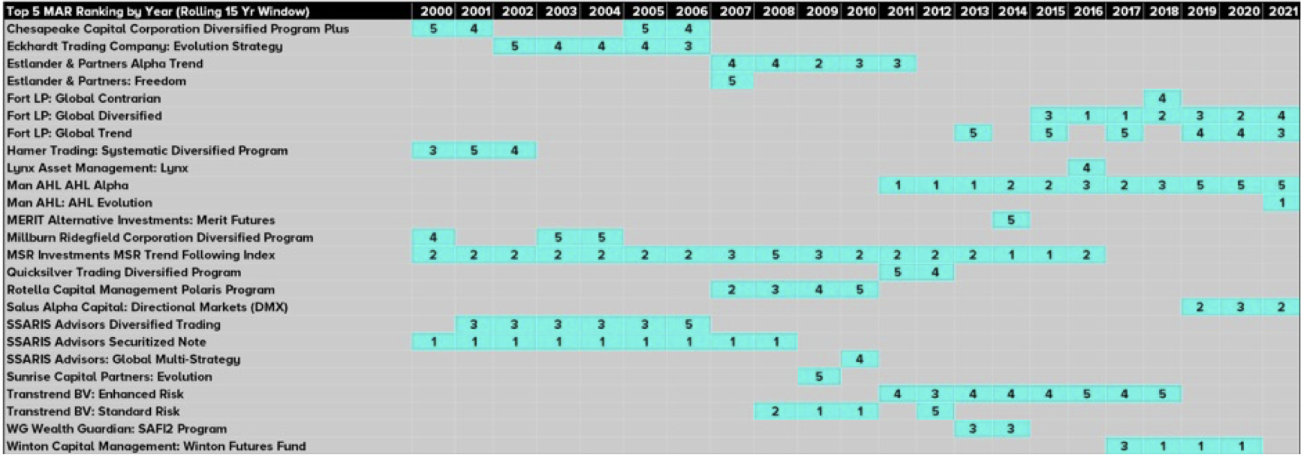
Buenos Trend Followers

Slide 13
Estos fondos tenían 15 años de track record en el año 2000. Para cada año muestra el ranking de los 5 mejores fondos por ratio MAR.

Slide 14
Fondos vieja escuela
Vieja escuela:
Ejecutan la estrategia en forma pura.
Tienen grandes movimientos.
Se diferencian en el corto plazo.
Pueden tener riesgo key-person.

Slide 15
Fondos institucionales
Son más predecibles
Se mueven menos
A veces se ‘quedan atrás’
La continuidad de negocio es más segura

Slide 16
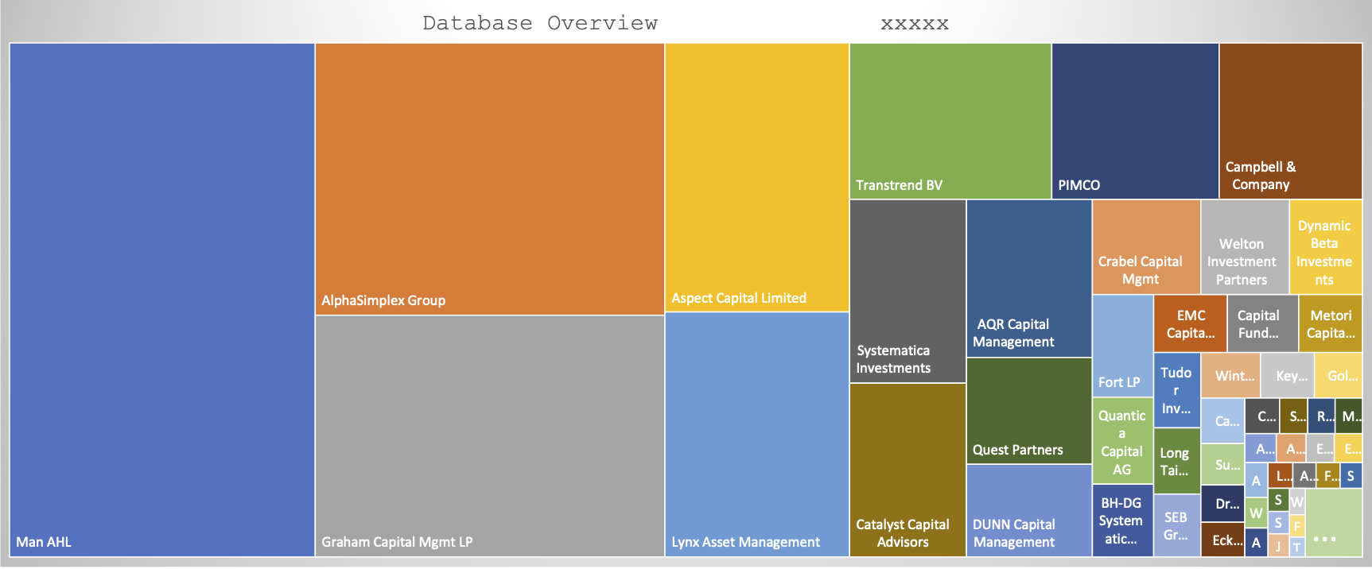
Managers grandes: negocio
Sobre un total de $140 billones de dólares

Slide 17
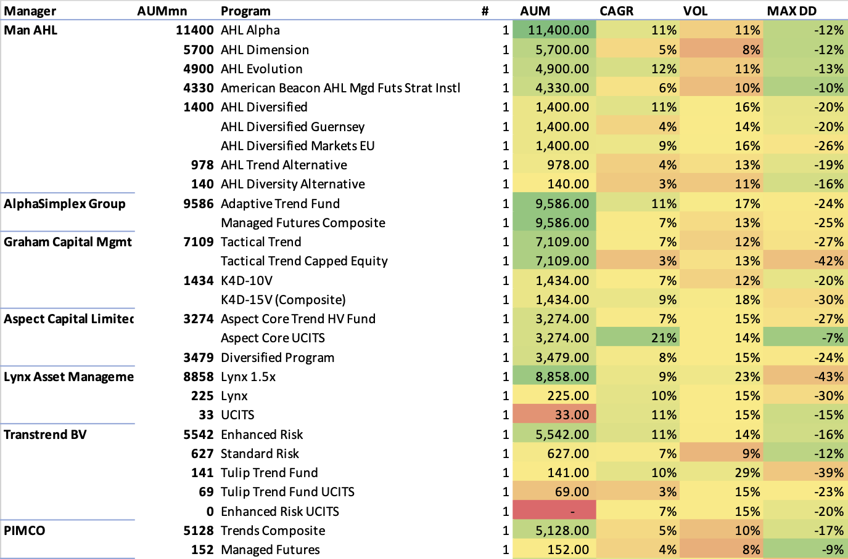
Managers grandes: sus fondos

Slide 18
Equilibrio entre management fee y performance fee
[mostrar el efecto de un management fee alto]

Slide 19
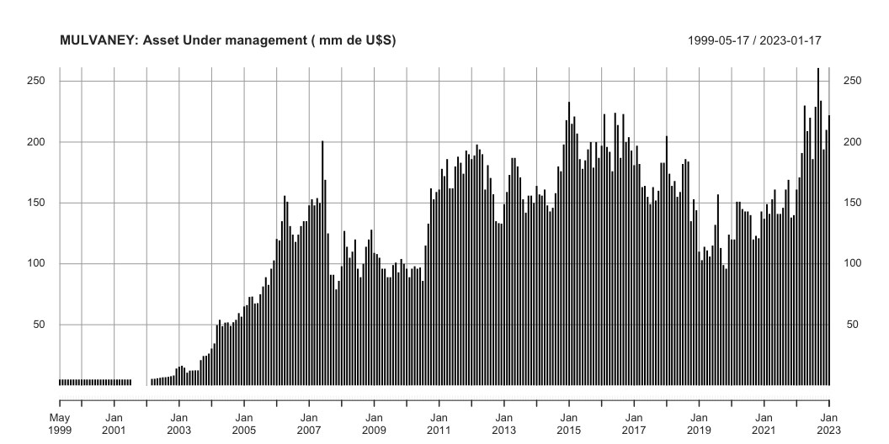
Riesgo de negocio en managers ‘Vieja Escuela’

Slide 20
Los fondos más volátiles pierden muchos activos en momentos de caída.

Slide 21
Riesgo de negocio: efecto en el retorno ($100)
ESCENARIO A: Mismo manager
Resultado de -$20 + Resultado de +$20 = $100
ESCENARIO B: Cambio de manager
Resultado de -$20 ->
Cambio de manager
Resultado de +20 - success fee de $4 nuevo manager = $96
Supone un success fee del 20%.
Al cambiar de manager se pierde el ‘high watermark’.

Slide 22
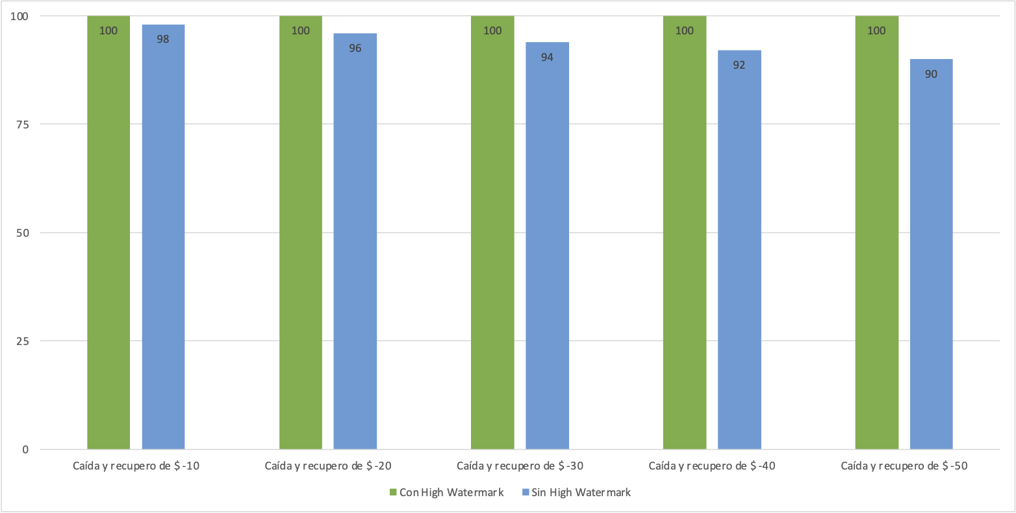
Riesgo de negocio y High Watermark

Slide 23
Asumiendo un performance fee de 20%

Slide 24
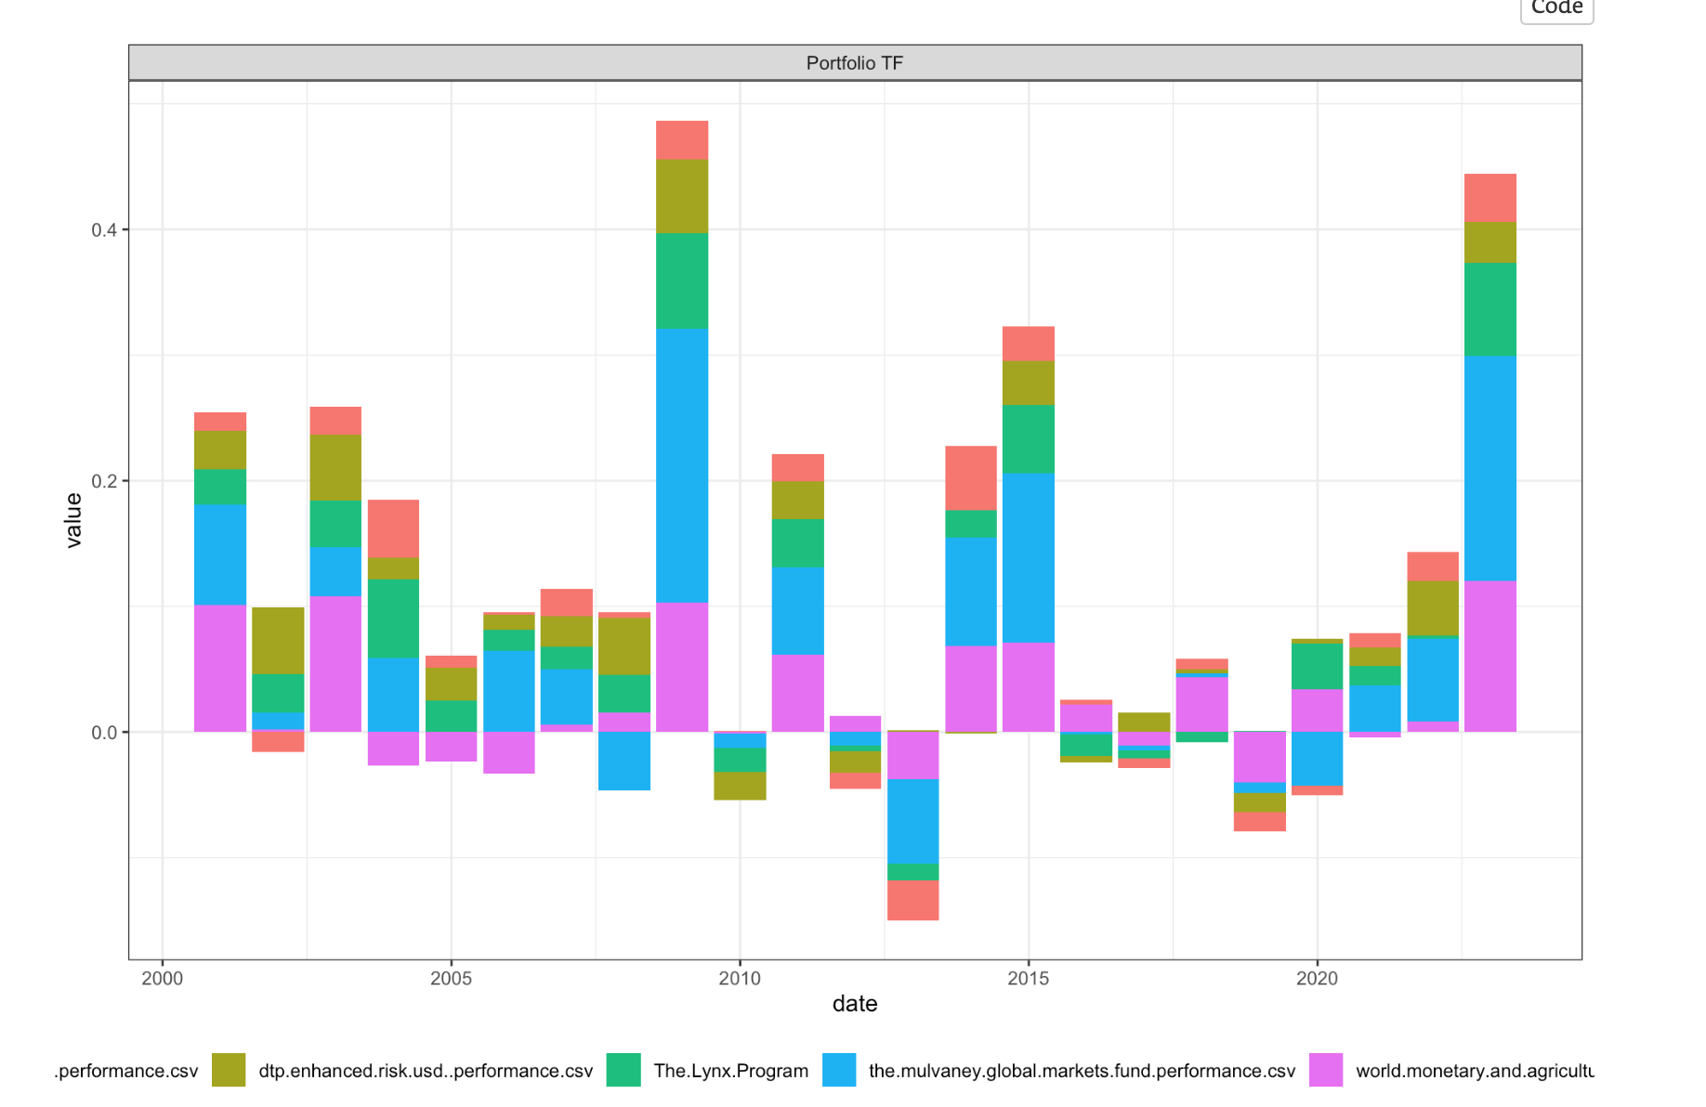
Idiosincracia y ‘path dependence’

Slide 25
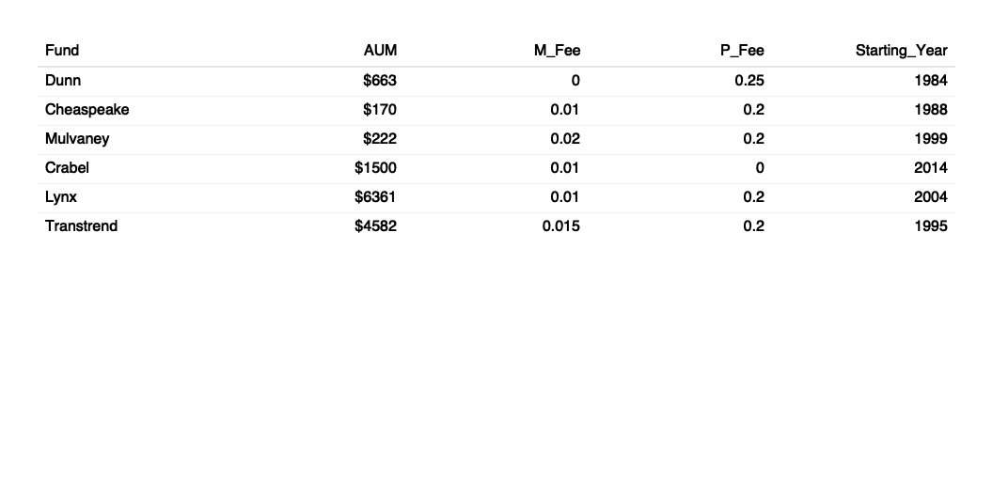
Fondos recomendados. Fees y otros datos.

Slide 26
Fondos individuales

Slide 27
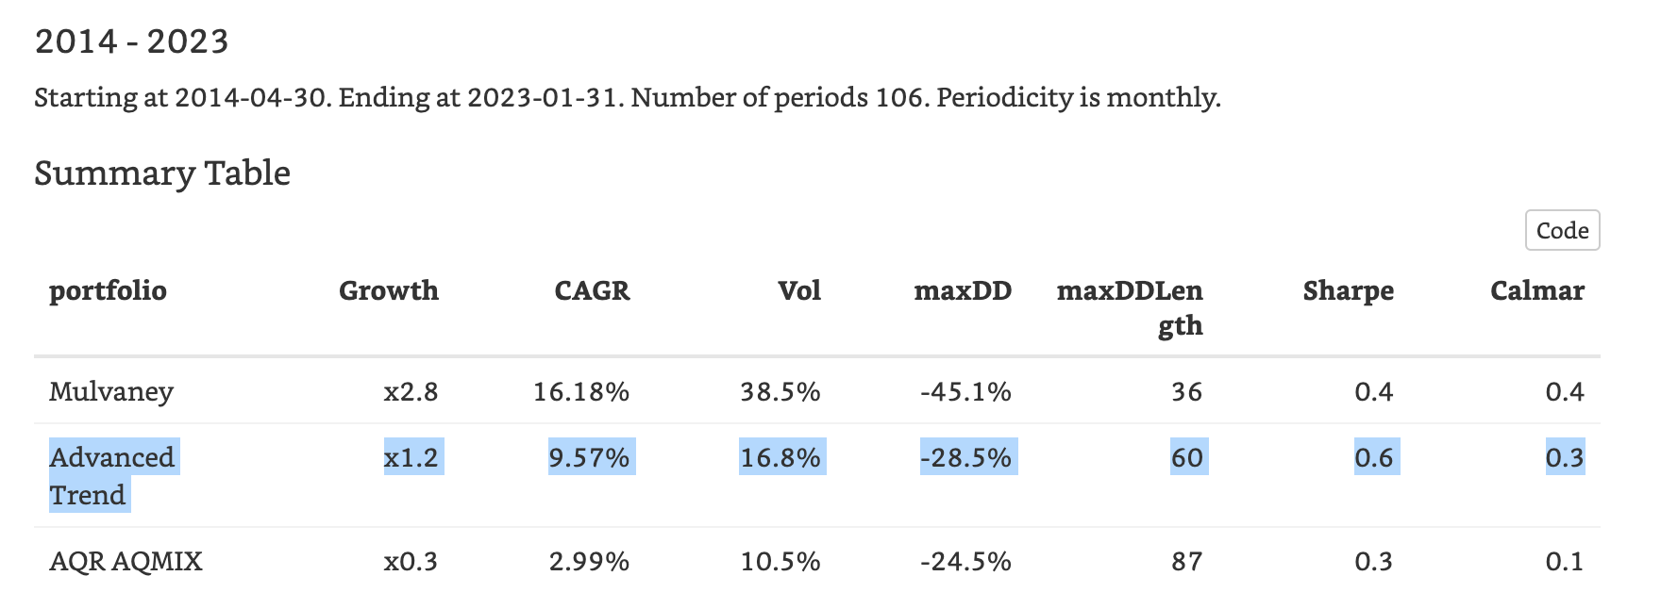
Crabel

Slide 28
Es un fondo nuevo, pero vemos lo que hace. Nosotros fuimos los primeros inversores.

Slide 29
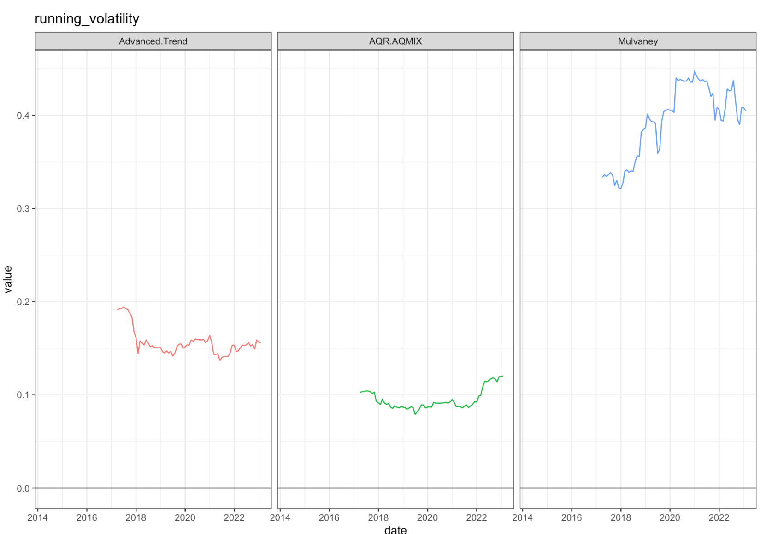
Crabel mantiene su perfil de volatilidad

Slide 30
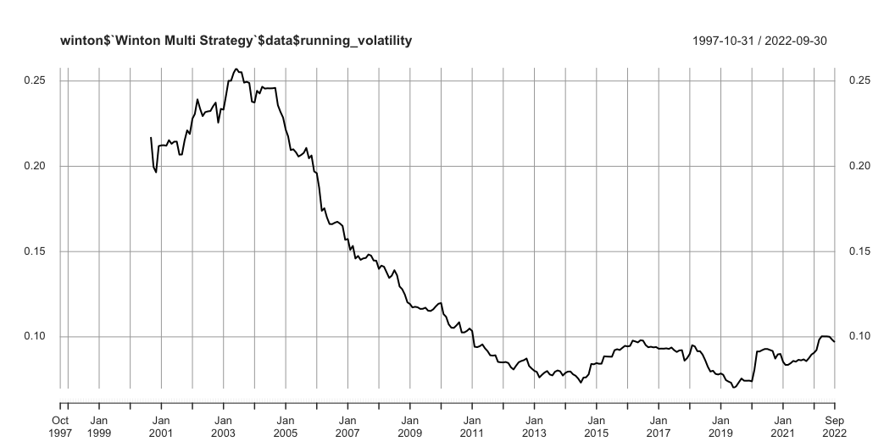
Winton cambió el fondo

Slide 31
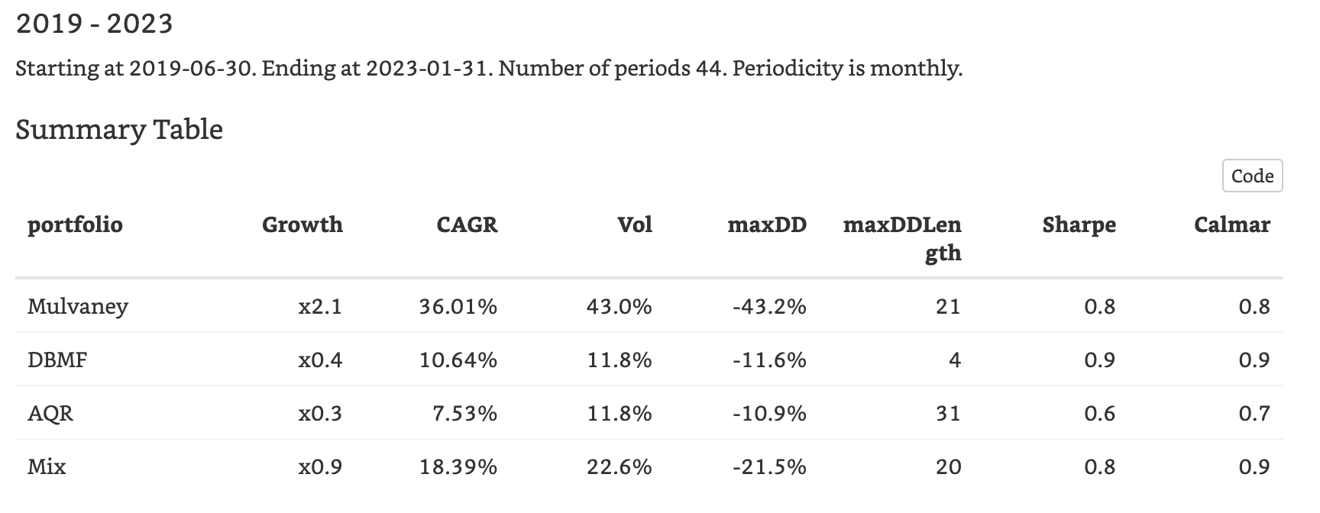
Fondos chicos

Slide 32
Mutual Funds y ETF

